Slide 1
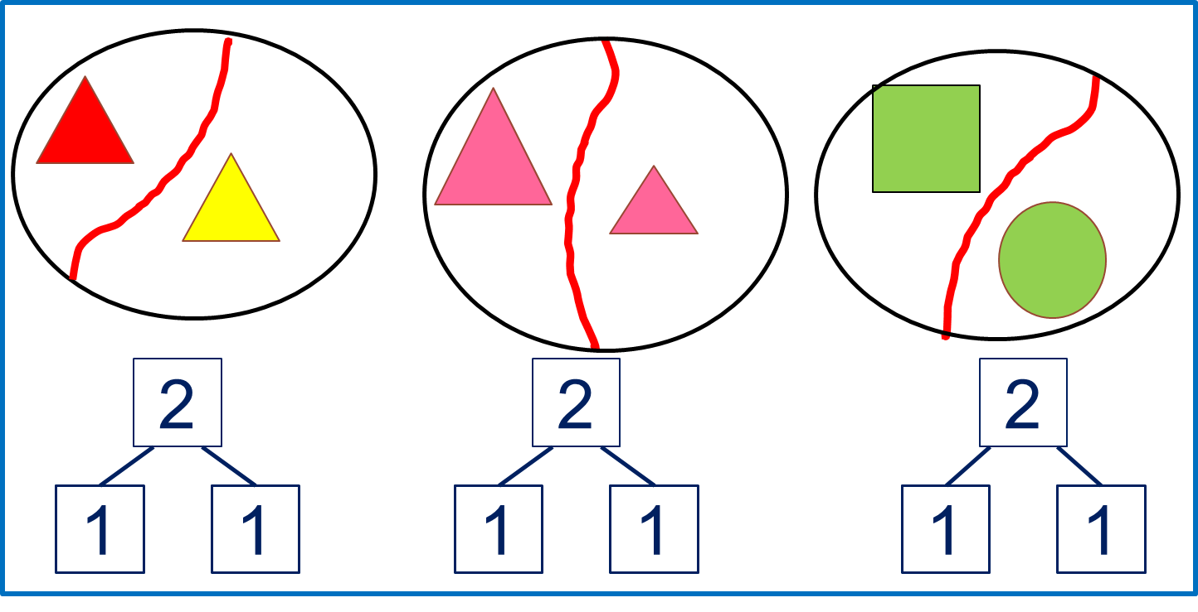
«Моя математика» 1 класс
Урок 13
Тема урока: «Число два. Цифра 2»
Автор презентации
Татузова Анна Васильевна
http://avtatuzova.ru
учитель школы № 1702
г. Москвы
Советы учителю.
Презентация к уроку составлена на основе заданий, расположенных в учебнике. Рекомендую открыть учебник на странице с данным уроком, прочитать задания и просмотреть их в данной презентации в режиме демонстрации.
Внимание!
Некоторые задания можно выполнять интерактивно. Например, продолжить ряд, сравнить или вставить пропущенные числа. Для этого презентацию надо перевести в режим редактирования.

Slide 2
Урок 13. Число два. Цифра 2
МАТЕМАТИКА
1. Петя собрал игрушечный поезд из вагонов. Помоги ему ответить на вопросы:
Сколько вагонов было?
Внимание!
Данное задание можно выполнять интерактивно. Во время демонстрации навести курсор на нужную фигуру до появления ладошки. Кликнуть.

Slide 3
Урок 13. Число два. Цифра 2
МАТЕМАТИКА
1. Петя собрал игрушечный поезд из вагонов. Помоги ему ответить на вопросы:
Сколько стало?
Внимание!
Данное задание можно выполнять интерактивно. Во время демонстрации навести курсор на «лишнюю» фигуру до появления ладошки. Кликнуть.

Slide 4
Урок 13. Число два. Цифра 2
МАТЕМАТИКА
1. Петя собрал игрушечный поезд из вагонов. Помоги ему ответить на вопросы:
Сколько вагонов было?
Сколько стало?
? Что изменилось?

Slide 5
Урок 13. Число два. Цифра 2
МАТЕМАТИКА
2. Назови количество предметов на каждом рисунке.
два
2
две
2
два
2
Число два записывают знаком - цифрой 2.

Slide 6
Урок 13. Число два. Цифра 2
МАТЕМАТИКА
4. Сравни число фигур на рисунке Кати, Пети и Вовы.
К.
П.
В.
Внимание!
Данное задание можно выполнить интерактивно.
Для этого презентацию надо перевести в режим редактирования.
1
1
1
1
1
1
1
2
2
2
2
2
2
2

Slide 7
Урок 13. Число два. Цифра 2
МАТЕМАТИКА
ПРОВЕРЬ!
4. Сравни число фигур на рисунке Кати, Пети и Вовы.
К.
П.
В.
1
1
1
1
1
1
1
2
2
2
2
2
2
2

Slide 8
Урок 13. Число два. Цифра 2
МАТЕМАТИКА
5. Помоги Кате сосчитать воздушные шары.
Сколько шаров было?
Внимание!
Данное задание можно выполнять интерактивно. Во время демонстрации навести курсор на «лишнюю» фигуру до появления ладошки. Кликнуть!
1
2

Slide 9
Урок 13. Число два. Цифра 2
МАТЕМАТИКА
5. Помоги Кате сосчитать воздушные шары.
Сколько стало?
Внимание!
Данное задание можно выполнять интерактивно. Во время демонстрации навести курсор на «лишнюю» фигуру до появления ладошки. Кликнуть!
1
2

Slide 10
Урок 13. Число два. Цифра 2
МАТЕМАТИКА
5. Помоги Кате сосчитать воздушные шары.
Сколько шаров было?
Сколько стало?
? Что изменилось?
Внимание!
Данное задание можно выполнить интерактивно.
Для этого презентацию надо перевести в режим редактирования.
1
2

Slide 11
Урок 13. Число два. Цифра 2
МАТЕМАТИКА
6. Сколько фигур на рисунках Кати, Пети и Вовы? На какие фигуры их можно разбить?
2
Сколько фигур в каждой группе?
2
2
2
2
2
1
2
1
1
1
1
Внимание!
Данное задание можно выполнить интерактивно.
Для этого презентацию надо перевести в режим редактирования.
1

Slide 12
Урок 13. Число два. Цифра 2
МАТЕМАТИКА
6. Сколько фигур на рисунках Кати, Пети и Вовы? На какие группы их можно разбить?
ПРОВЕРЬ!
2
2
2
1
1
1
1
1
1
2
2
2
2
2
1
2
1
1
1
1
Сколько фигур в каждой группе?
1

Slide 13
МАТЕМАТИКА
Спасибо!

